Slide 1

Antivirus
Lukas Elias

Slide 2

Antivírus
Antivírus je softvér vytvorený špeciálne na pomoc pri zisťovaní, prevencii a odstraňovaní malvéru (škodlivého softvéru) ako sú vírusy

Slide 3

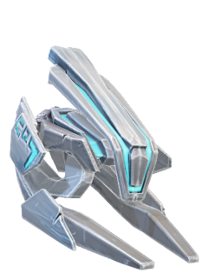
Fungovanie
Antivírus beží na pozadí počítača, skenuje súbory a aplikácie. Pri sťahovaní súboru, je obsah súboru porovnávaný v hexadecimálnom alebo v binárnom kóde s vírusmi, ktoré sú už známe.
Ak sa vírus nájde, vymaže sa súbor alebo sa k nemu zablokuje prístup.

Slide 4
Dovod antivirusu

Slide 5
Rozdelenie macOS, android

Slide 6
Ako sa chranit

Slide 7
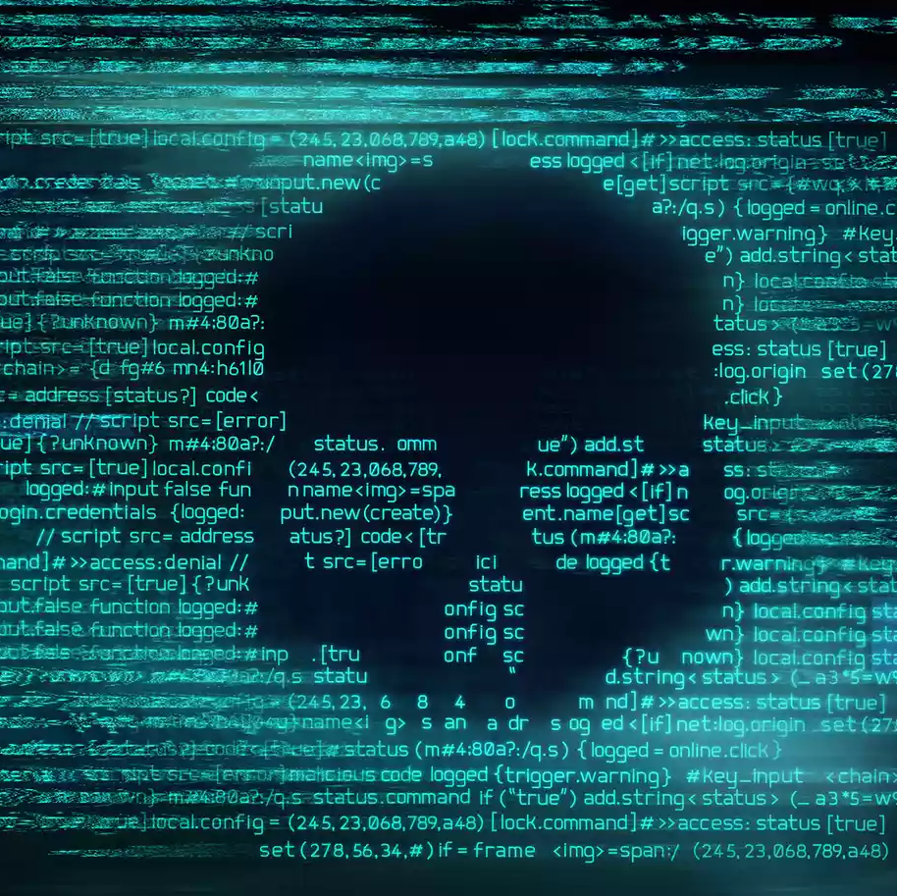
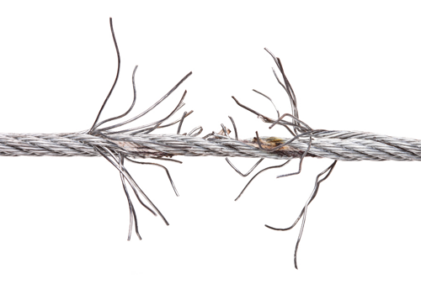
Hrozby
S rozrastajúcim sa internetom rastie aj riziko počítačovej kriminality od mobilných telefónov až po počítače ktoré sú pripojené na internet.

Slide 8
Druhy Hrozieb
Malware
Spyware
Phishing

Slide 9
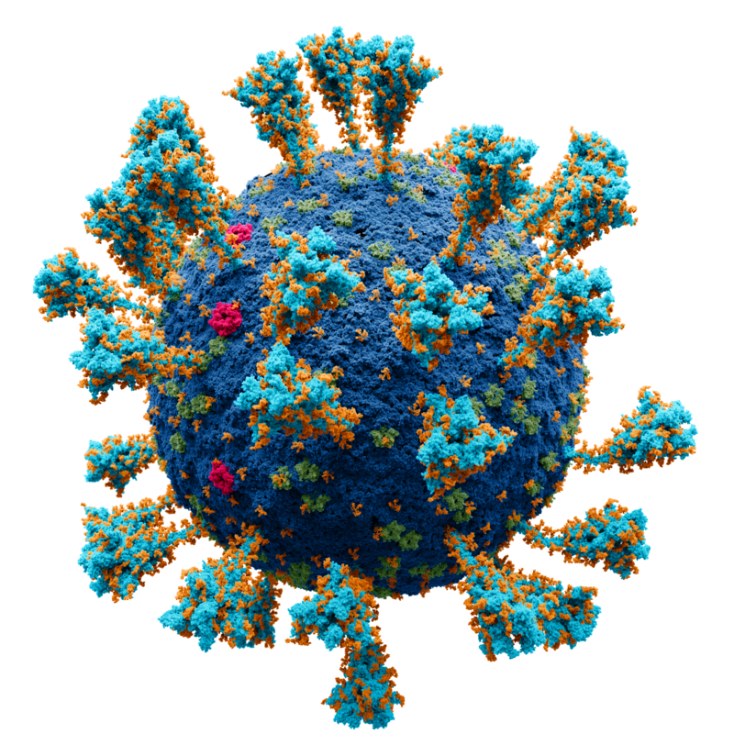

Malware
Malware (Malvér) je vyvinutý ako škodlivý softvér, ktorý napáda vašu počítačovú sieť.
Cieľom Malvéru je spôsobiť zmätok, ukradnúť informácie alebo zdroje za účelom peňažného zisku alebo sabotáže.

Slide 10



Spyware
Spyware je typ škodlivého softvéru alebo malvéru ktorý je nainštalovaný do počítača bez vedomia používateľa.
Napadne zariadenie, ukradne citlivé informácie a odovzdá ich inzerentom, dátovým firmám alebo externým používateľom.

Slide 11

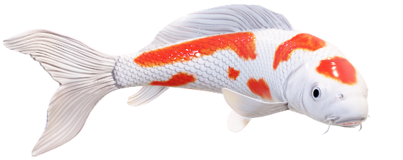
Phishing
Phishing je pokus o podvodné získanie citlivých informácií, ako sú heslá a podrobnosti o kreditných kartách, maskovaním sa za dôveryhodnú osobu alebo dôveryhodný obchod
Podvodník na sociálnej sieti alebo weboch alebo v internetových reklamách alebo v malware snaží nasmerovať používateľa na webstránku ktorú pripravil na podvodný účel

